Slide 1
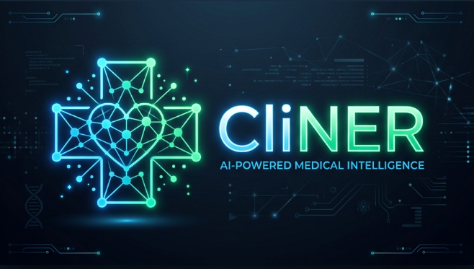
DEMO DAY 25 septembre 2026 - ARCHITECTE EN INTELLIGENCE ARTIFICIELLE - RNCP 41993 NIVEAU 7
CliNER – L'IA qui lit les protocoles médicaux à votre place
Trouver le bon essai clinique pour le bon patient – en 3 secondes au lieu de 45 minutes grace au
Named Entity Recognition (NER)
Notre mission : donner aux médecins le bon essai clinique, pour le bon patient, en 3 secondes.

Slide 2
Pourquoi ce projet ? Un problème qui coûte des vies !
Ce qui se passe aujourd'hui
- 450 000 essais cliniques dans le monde: Chacun décrit dans un document de 100 à 200 pages de jargon medical dense. Impossible a exploiter manuellement.
- 45 minutes par essai et par médecin: C'est le temps qu'un oncologue consacre à lire un seul protocole pour vérifier si un patient est éligible - avant même de le soigner.
- 80%* des essais cliniques sont en retard: La cause principale: on ne trouve pas assez de patients à temps. Des molécules potentiellement révolutionnaires n'arrivent jamais jusqu'aux malades.
- ChatGPT ne résout pas ce problème: Une IA generaliste invente des posologies, melange des molecules, et envoie des donnees de sante sur des serveurs étrangers. Inacceptable en milieu medical.
Ce que CliNER fait a la place
- 3 secondes - pas 45 minutes: Le médecin sélectionne un essai. Notre IA lit l'intégralité du protocole, identifie les criteres d'eligibilite et génère un tableau structuré.
- Zero invention, zero erreur medicale: L'IA ne peut citer que ce qui est écrit dans le vrai document. Aucune posologie inventee, aucune contre-indication manquante.
- 100% souverain - données en France: Aucune donnée médicale ne quitte nos serveurs sécurisés. Conformite RGPD et HDS (Hébergeur de Donnees de Sante) garantie.
- Un assistant, pas un remplacant: Le médecin garde le contrôle. CliNER lui fait gagner des heures pour qu'il se concentre sur ses patients.
* Sources: Tufts CSDD (Pr. K. Getz) & Sully et al. (Trials Journal, BMC/NIH, 2013) - 80 à 86% des essais cliniques mondiaux subissent des retards critiques de recrutement.

Slide 3
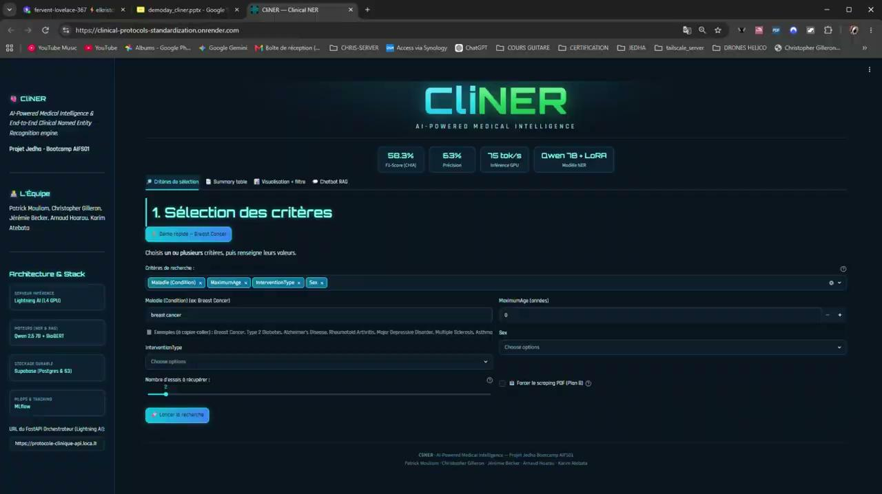
Demonstration Live - Voyez par vous-meme !

Slide 4
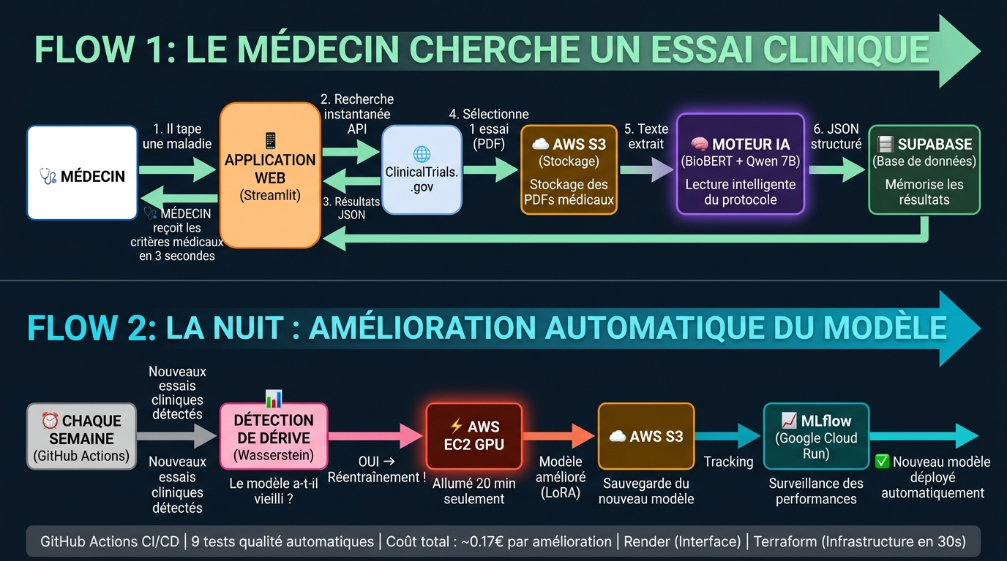
Comment ca marche ? - Le circuit complet de la donnée
De la question du médecin au résultat structuré - et comment l'IA s'améliore d'elle-même chaque semaine

Slide 5
Le Secret du NER - Améliorations en prod
Le Secret du NER (Reconnaissance d'Entites Medicales)
- Sans NER: l'IA se noie et invente: Si on envoie directement un protocole de 150 pages a une IA généraliste, elle lit tout d'un bloc - elle confond une contre-indication avec un critère d'inclusion, rate les negations ('le patient NE doit PAS avoir de diabète') et finit par halluciner des posologies.
- Avec NER: l'IA lit comme un expert: Notre système apprend à reconnaître et étiqueter automatiquement les termes médicaux clés dans un texte: les maladies ciblées (Condition), les medicaments testes (Drug), les actes medicaux (Procedure), les seuils biologiques (Measurement). Comme un médecin qui surligne les passages importants avant de les lire.
- Comment on le maintien a jour: Chaque semaine, notre système compare automatiquement les nouveaux essais aux anciens. Si le vocabulaire médical a évolué (nouveaux traitements, nouvelles pathologies), il détecte la dérive et se réentrainement seul en 20 minutes - pour le prix d'un cafe.
- Resultat: 58,3% de precision sur les criteres les plus complexes: 31% de mieux qu'une IA généraliste non spécialisée, avec zéro invention de molécule ou de posologie.
Ameliorations Envisagees en Production
- Multi-specialite: Étendre le modèle à la cardiologie, neurologie, pediatrie - avec des adaptateurs LoRA specifiques par domaine therapeutique.
- Connexion directe au Dossier Patient (DPI/EHR): Interfacer CliNER avec les logiciels hospitaliers (Orbis, Crossway) pour proposer automatiquement les essais compatibles avec les dossiers patients ouverts.
- Alertes en temps reel: Notifier le médecin dès qu'un nouvel essai correspondant au profil de son patient est ouvert au recrutement.
- Compatibilite FHIR: Adopter le standard international d'echange de donnees de sante (FHIR R4) pour s'intégrer dans n'importe quel écosystème hospitalier mondial.
- Modele On-Premise (sans cloud): Déployer un modèle léger directement dans l'infrastructure interne de l'hôpital - zéro donnée médicale transmise à l'extérieur, zero dependance cloud.
- Score de confiance par critere: Afficher un pourcentage de certitude pour chaque critère extrait - le médecin sait d'un coup d'oeil quels passages sont certains et lesquels doivent etre verifies.

Slide 6
DEMO DAY 25 septembre 2026 - ARCHITECTE EN INTELLIGENCE ARTIFICIELLE - RNCP 41993 NIVEAU 7
MERCI
de toute l'équipe :
Patrick Mouliom • Christopher Gilleron • Arnaud Hoarau • Karim Atebata

